Slide 2
পরিচিতি
মোঃজাহিদুল ইসলাম
সহকারী শিক্ষক আইসিটি
পুর্ব কেওয়াবুনিয়া আকবারিয়া দাখিল মাদরাসা
মাস্টার ট্রেইনার অব আইসিটি
UITRCE,BANBEIS , আমতলী বরগুনা ।
মোবাইল নং-01718165920
ই-মেইলঃ zahidulislam7994@gmail.com
বিষয়ঃ তথ্য ও যোগাযোগ
শ্রেণিঃ নবম / দশম
পিরিয়ডঃ
অধ্যায়ঃ-৫ম
সময়ঃ ৫০ মিনিট
তারিখঃ19-11-2019

Slide 3
পাঠ পরিচিতি
শ্রেণি : নবম
বিষয় : তথ্য ও যোগাযোগ প্রযুক্তি
অধ্যায় : পঞ্চম
পাঠ : ফটোসপ
সময় : ৫০ মিনিট

Slide 4
এই পাঠ শেষে শিক্ষার্থীরা-----
১। ফটোসপের টুল পরিচয় বর্ণনা করতে পারবে।
$২। সিলেকশন টুলের ব্যবহার$করতে পারবে।
$৩। সিলেকশন স্থানান্তরিত$করতে পারবে।
৪। অবজেক্টে ফেদার দিতে পারবে।

Slide 5
ছবিগুলো মনোযোগ দিয়ে লক্ষ্য কর ইংরেজি নাম গুলো বল
ফটো
শপ
টুলবক্স

Slide 6
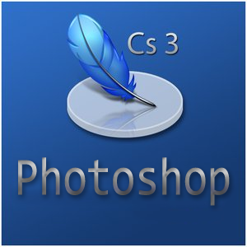
আজকের বিষয়
ফটোশপ টুলবক্স

Slide 7
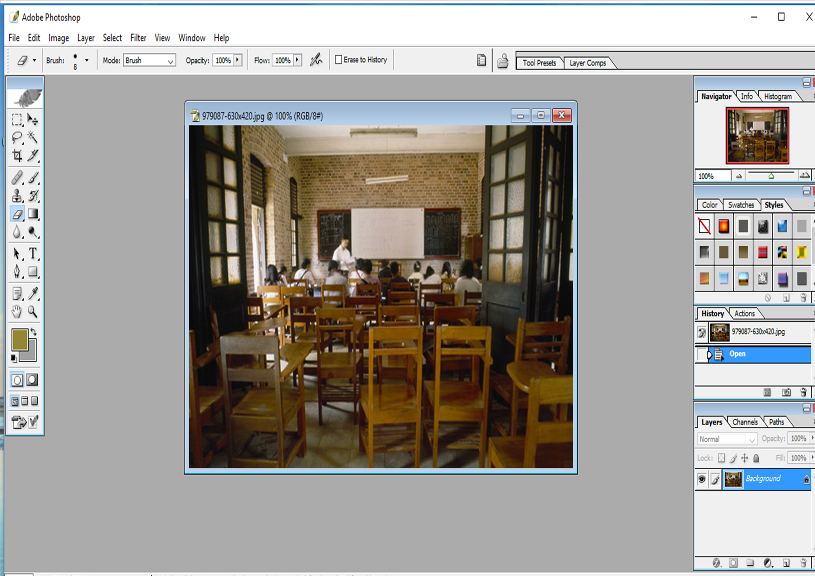
ফটোশপের টুলবক্স ও প্যালেট পরিচিতি
ফটোসপে ৬৯ প্রকার টুল রয়েছে। এছাড়া অসংখ্য অপশন প্যালেট, ডায়লগ বক্স ইত্যাদি রয়েছে।

Slide 8
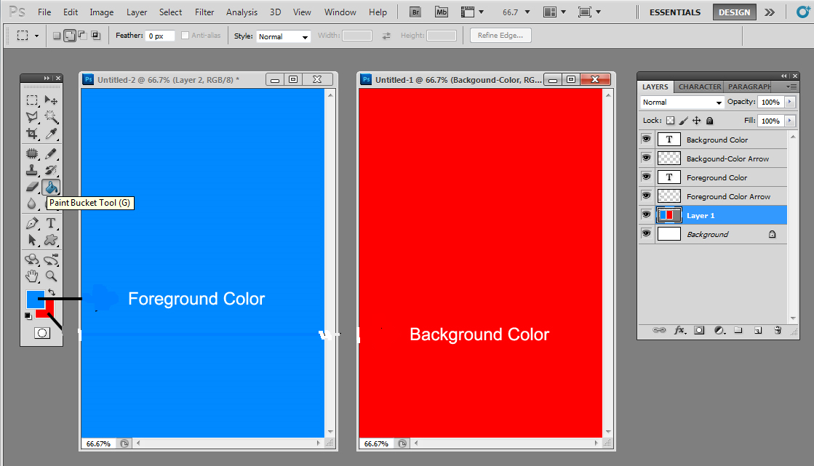
রঙ পরিচিতি
তুলি বা ব্রাশের রঙকে Foreground বলে
ক্যানভাস বা পিছনের রঙকে Background বলে

Slide 9
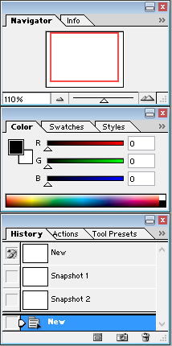
Palette
Photoshop এর ডানপাশে নিচের পেইজ এর মত অংশ থাকে একে palette বলে। Palette এর আভিধানিক অর্থ রঙ গোলানোর বা মেশানোর পাত্র বা তক্তাবিশেষ।

Slide 10
Maximize ও Minimize Button
Maximize/Restore Button: Adobe Photoshop Active Document Window এর উপরে ডান কোনায় Maximize/Restore Button বিদ্যমা্ন। এই Button এর দ্বারা Active Document এর Size কে ছোট বড় করা যায়।
Minimize Button : Adobe Photoshop Active Document Window এর উপরে কোবায় Minimize Button বিদ্যমান। এই Button এর দ্বারা Present Active Window কে ছোট করে Photoshop Screen এ অপেক্ষমান অবস্থায় রাখতে পারি। পর্বতীতে যখন প্রয়োজব হবে তখন Open করে কাজ করতে পারি।

Slide 11
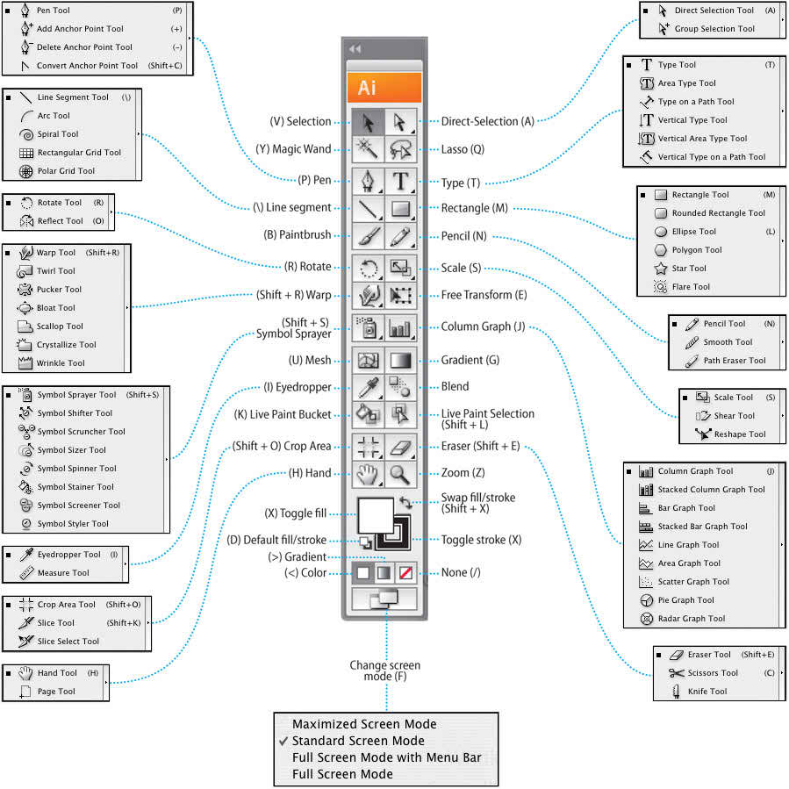
Tools Box/ টুলবক্স পরিচিতি

Slide 12
সিলেকশন টুল ও মুভ টুল পরিচিতি
Tool Box-এর একবারে উপরের অংশে রয়েছে ৩টি সিলেকশন টুল এবং ১টি মুভ টুল। কিছু টুলের নিচের ডান দিকে ছোট তীর চিহ্নের Z রয়েছে। এর অর্থ হল এখানে সম গোত্রের আরও টুল রয়েছে।

Slide 13
টুলের ব্যবহার
টুলের উপর মাউস পয়েন্টার রাখলে টুলের নাম প্রদর্শিত হবে এবং ক্লিক করলে টুলটি সক্রিয় হবে।
Elliptical Marquee Tool
+
টুলটি সক্রিয় অবস্থায় পর্দার মধ্যে নিয়ে এলে টুলের নিজস্ব আকৃতিতে বা যোগ চিহ্নে রূপে দেখা যাবে।

Slide 14
সিলেকশন টুল পরিচিতি
Rectangular Marquee Tool M
Elliqtical Marquee Tool M
Single Row Marquee Tool
Single Row Marquee Tool
Rectangular Marquee Tool: চতুভূর্জাকৃতির সিলেকশন করা যায়।
Elliptical Marquee Tool: গোলাকার সিলেকশন করা যায়।
Single Row Marquee Tool: এক পিক্সেল প্রশস্ততাবিশিষ্ট কলাম সিলেক্ট করা যায়।
Single Column Marquee Tool: এক পিক্সেল প্রশস্ততাবিশিষ্ট রো সিলেক্ট করা যায়।

Slide 15
সিলেকশন স্থানান্তরিত করা
মাউস পয়েন্টার সিলেকশনের ভিতরে নিয়ে আসলে নিচের দিকে ছোট একটি আয়তকার আইকন দেখা যায়।
❒

Slide 16
Rectangular Marquee Tool-এর সাহায্যে চতুভূর্জাকৃতির সিলেকশন রেখা তৈরি করার পর মাউস থেকে আঙুল তুলে নিলে পর্দায় চর্তুষ্কোনবিশিষ্ট সিলেকশন ভাসমান অবস্থায় থাকে।
❒
এ অবস্থায় মাউসে আঙুল চেপে ধরে সিলেকশনটি যেকোন স্থানে সরিয়ে নেওয়া যায়।
সিলেকশনটি থাকা অবস্থায় বাহিরে ক্লিক করলে অথবা Select মেনু থেকে Deselect এ ক্লিক করলে সিলেকশন চলে যাবে।

Slide 17
সিলেকশনটি রঙ দিয়ে পূরণ করা
টুলবক্সের নিচে কালার আইকনের উপরের রঙটি Foreground এবং background
কীবোর্ডের Alt চেপে ধরে Backspace চাপ দিলে Foreground রঙ এবং Ctrl চেপে ধরে Backspace চাপ দিলে background রঙের পরিপূর্ণ হয়।
Ctrl চেপে স্থানান্তরিত করলে কার্ট এবং Ctrl ও Alt চেপে স্থানান্তরিত করলে কপি হয়।

Slide 18
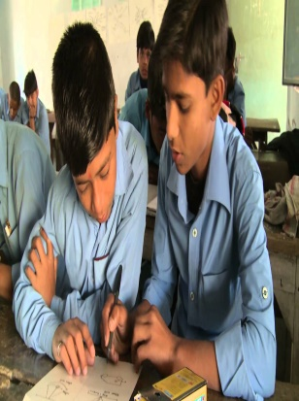
জোড়ায় কাজ
ফটোসপ ব্যবহার করে উপরের চিত্রটি তৈরি কর।

Slide 19
Move Tool / মুভ টুল
Move হল 1টি একক টুল। এই টুল দ্বারা কোন লেয়ার, অবজেক্ট বা ইমেজের নির্বাচিত অংশকে ড্রাগ বা সিলেক্ট করে মুভ অর্থাৎ নড়ানো বা সরানো যায়।

Slide 20
দলগত কাজ
ফটোসপ ব্যবহার করে ফেদার দিয়ে উপরের চিত্রটি তৈরি কর।

Slide 21
মূল্যায়ন
সঠিক উত্তরটি বোর্ডে এসে লেখঃ
সঠিক উত্তর
(১) ফটোসপে প্রকার টুল আছে?
(ক) ৩৯টি
(খ) ৪৯টি
(গ) ৫৯টি
(ঘ) ৬৯টি
(২) সিলেকশন টুল কত প্রকার?
(ক) ২ প্রকার
(খ) ৩ প্রকার
(গ) ৪ প্রকার
(ঘ) ৫ প্রকার

Slide 22
মূল্যায়ন
নিচের প্রশ্ন গুলোর উত্তর দাও
১। তুলির রঙকে কী বলে?
২। কীভাবে ব্যাকগ্রাউন্ড কালার পরিবর্তন করা যায়?
৩। মুভ টুলের কাজ কী?

Slide 23
বাড়ীর কাজ
ফটোসপ ব্যবহার করে বাংলাদেশের পতাকা অংকন করে আনবে।

Slide 24
ধন্যবাদ
বিদায়

